Slide 1

pa7uiclf
Ciência da Computação
Análise de Algoritmos com Listas (Simples e Dupla) Encadeadas
22/08/2025

Slide 2
Estrutura de dados - Listas
Revisão Paradigmas de Programação
Listas simplesmente encadeadas
Listas duplamente encadeadas
Exercícios
Caso de uso

Slide 3
Estrutura de dados - Listas
Listas simplesmente encadeadas

Slide 4
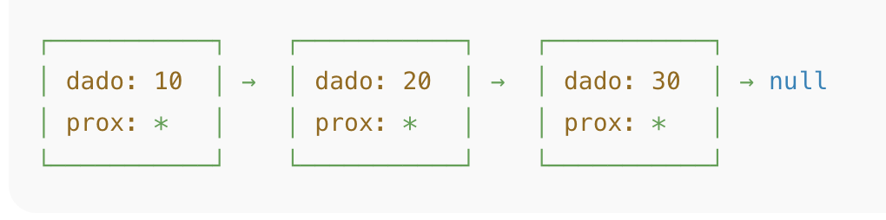
Estrutura de dados - Listas
Estrutura de uma Lista Simplesmente Encadeada
Cada nó tem:
Um campo para armazenar o valor (dado)
Um campo para armazenar a referência para o próximo nó

Slide 5
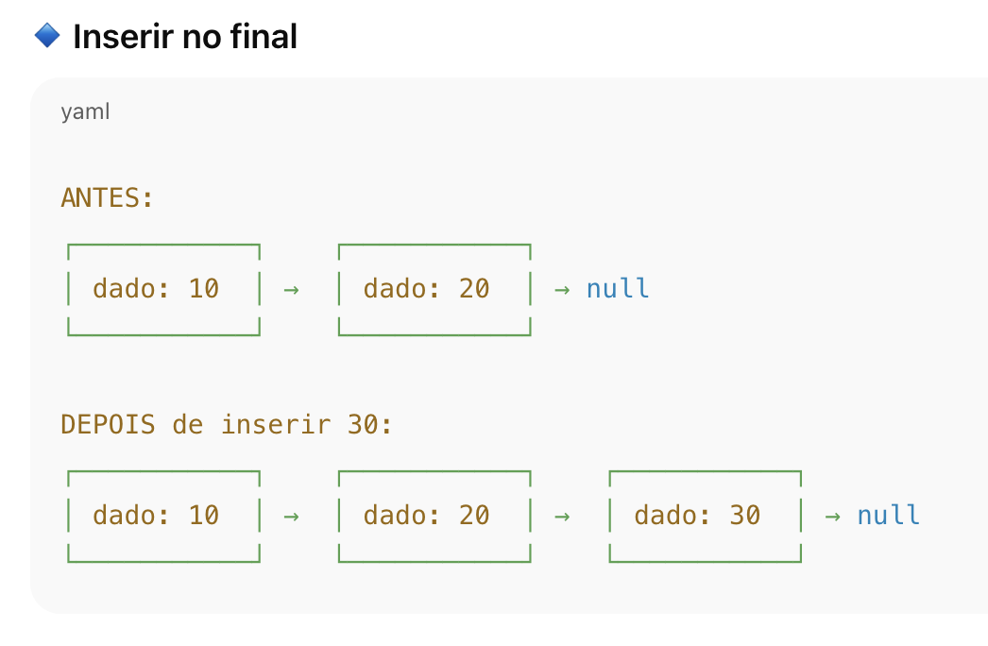
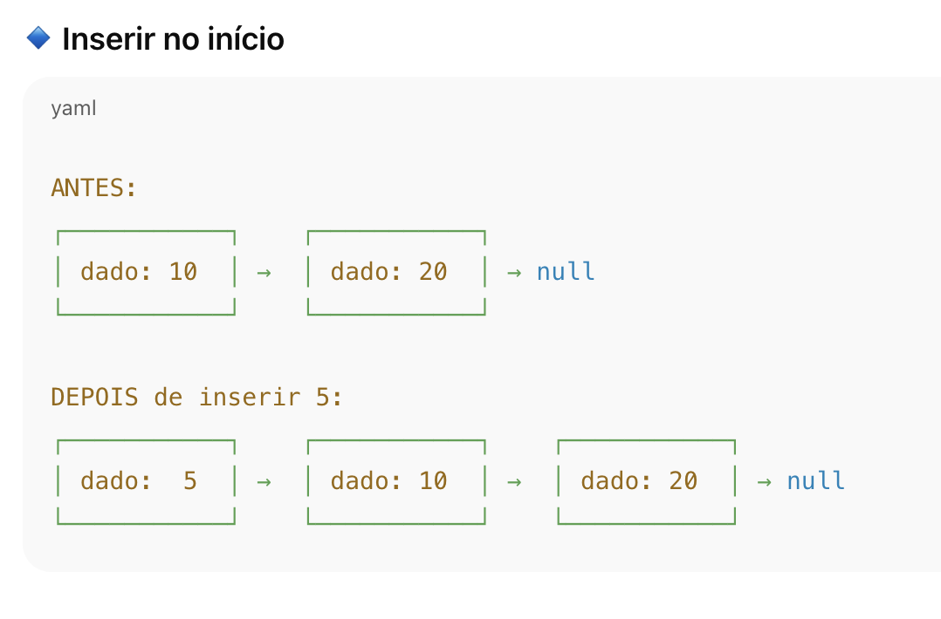
Estrutura de dados - Lista Simplesmente Encadeada

Slide 6
Estrutura de dados - Lista Simplesmente Encadeada
Onde utilizar?
Implementação de Filas (Queue) – onde só precisamos enfileirar no fim e desenfileirar no início.
Implementação de Pilhas (Stack) – usando a cabeça da lista para push e pop.
Tabelas de Hash – para resolver colisões com listas encadeadas.
Listas de Adjacência em Grafos – armazenar vizinhos de cada vértice.
Estruturas auxiliares em algoritmos – como percorrer árvores ou listas de tarefas.

Slide 7
Estrutura de dados - Lista Simplesmente Encadeada
Onde utilizar?
1. Sistemas Operacionais / Gerenciamento de Memória
Usadas para gerenciar blocos de memória livres em alocação dinâmica — o sistema mantém uma lista encadeada para rastrear espaços disponíveis na memória.
Blockchain (Semelhante a uma LSE)
Cada bloco aponta para o anterior, formando uma cadeia linear — essencialmente uma “lista encadeada” com garantia criptográfica.

Slide 8
Estrutura de dados - Lista Simplesmente Encadeada
Quando e onde não utilizar?
Acesso por índice (planilhas, arrays indexados)
Big data/cálculos (processamento matemático intensivo)
Sistemas embarcados (memória limitada)
Busca/ordenação (operações que precisam de acesso aleatório)
Tempo real (performance previsível necessária)
Problema: Acesso O(n), overhead de memória, cache ruim
Comparando com outros tempos
O(1) → constante (independe do tamanho da entrada). Ex: acessar lista[0].
O(log n) → cresce devagar. Ex: busca binária em vetor ordenado.
O(n) → cresce linearmente. Ex: percorrer todos os elementos de uma lista.
O(n²) → cresce rápido (quadrático). Ex: percorrer pares de elementos (loops aninhados).
Regra Prática
Use quando inserções/deleções são frequentes e tamanho varia. Evite quando precisa de acesso direto ou performance previsível.

Slide 9
Estrutura de dados - Listas
Exercícios

Slide 10
Estrutura de dados - Lista Simplesmente Encadeada
Estrutura de uma Lista Simplesmente Encadeada
Código de exemplo: https://trinket.io/java/5fc734e7edd1

Slide 11
Estrutura de dados - Listas
Caso de uso

Slide 12
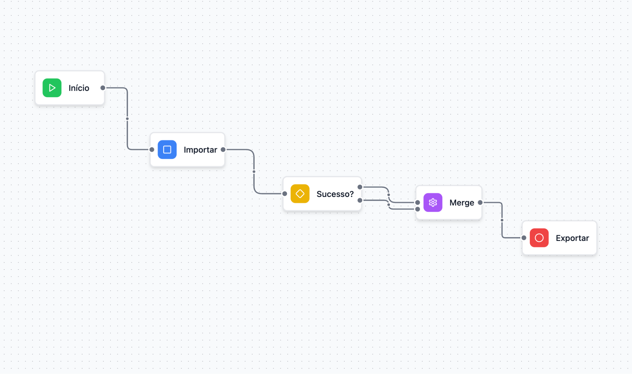
Estrutura de dados - Lista Simplesmente Encadeada
https://preview-reactflow-editor-kzmljqhseurgg3cfw9xv.vusercontent.net/
https://drive.google.com/file/d/1gGuoehYPC9u-MfvyRvQUWy6y093KlC06/view?usp=sharing
https://jsoneditoronline.org/
https://bucket-squid-98193005.figma.site/

Slide 13
Estrutura de dados - Lista Simplesmente Encadeada
Estruturas Principais:
FlowNode: Representa um nó do fluxo com ID, tipo, posição e dados
FlowEdge: Representa uma conexão entre dois nós
NodeList: Lista encadeada customizada para armazenar nós
EdgeList: Lista encadeada customizada para armazenar arestas
Flow: Classe principal que gerencia todo o fluxo
Funcionalidades Implementadas:
Adição/Remoção de nós e arestas
Busca por ID, origem ou destino
Navegação no grafo (predecessores/sucessores)
Traversal das listas encadeadas
Exibição formatada do fluxo

Slide 14
Estrutura de dados - Lista Simplesmente Encadeada
Vantagens desta Implementação:
Memória Eficiente: Aloca apenas o necessário
Inserção Rápida: O(1) no final da lista
Flexibilidade: Fácil de estender com novos tipos
Navegação de Grafo: Encontrar conexões rapidamente
Exemplo de Uso:
O método main() demonstra como criar um fluxo completo com:
6 nós (início, processamento, decisão, ações, fim)
6 conexões entre os nós
Navegação pelos sucessores e predecessores

Slide 15
Estrutura de dados - Listas
Exercícios

Slide 16
Estrutura de dados - Lista Simplesmente Encadeada
Praticar!
https://trinket.io/java/df8ca16ce864

Slide 17
Estrutura de dados - Listas
Listas duplamente encadeadas

Slide 18
Estrutura de dados - Listas
Estrutura de uma Lista Duplamente Encadeada
Antes de entrar em listas duplamente encadeadas:
Comparação Simples
Lista Simplesmente Encadeada (LSE):
  Só anda em uma direção
  Cada nó guarda 1 ponteiro (para o próximo)
  Mais simples e ocupa menos memória
Lista Duplamente Encadeada (LDE):
  Anda em duas direções
  Cada nó guarda 2 ponteiros (próximo e anterior)
  Mais flexível, mas ocupa mais memória e é mais complexa

Slide 19
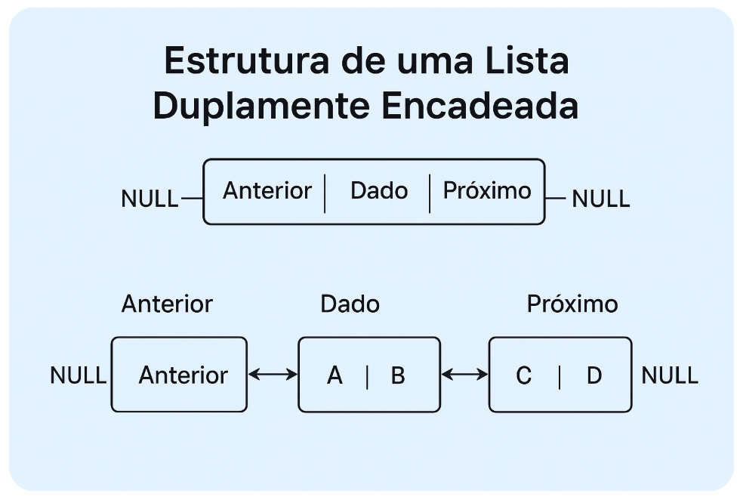
Estrutura de dados - Listas

Slide 20
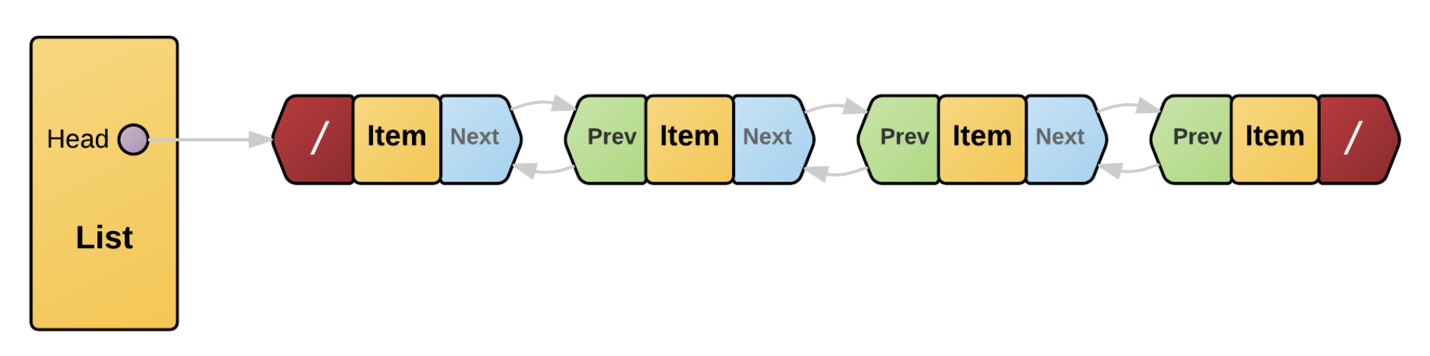
Estrutura de dados - Listas
Estrutura de uma Lista Duplamente Encadeada
Estrutura de nós conectados entre si.
Cada nó contém:
  Dado (informação armazenada)
  Ponteiro para o próximo nó
  Ponteiro para o nó anterior
Isso permite navegar tanto para frente quanto para trás.

Slide 21
Estrutura de dados - Lista Duplamente Encadeada
Onde utilizar?
Navegação em Navegadores e Exploradores de Arquivos
Navegadores utilizam LDE para permitir os botões "voltar" e "avançar", navegando suavemente entre páginas visitadas
Funções de Undo/Redo (Desfazer/Refazer)
Editores de texto, IDEs e softwares como Photoshop ou Word implementam histórico de ações com LDE, permitindo avançar e retroceder em alterações
Playlists em Aplicativos de Mídia
Em players de música (Spotify, Apple Music, etc.), LDE facilitam navegar para a próxima ou a música anterior com facilidade

Slide 22
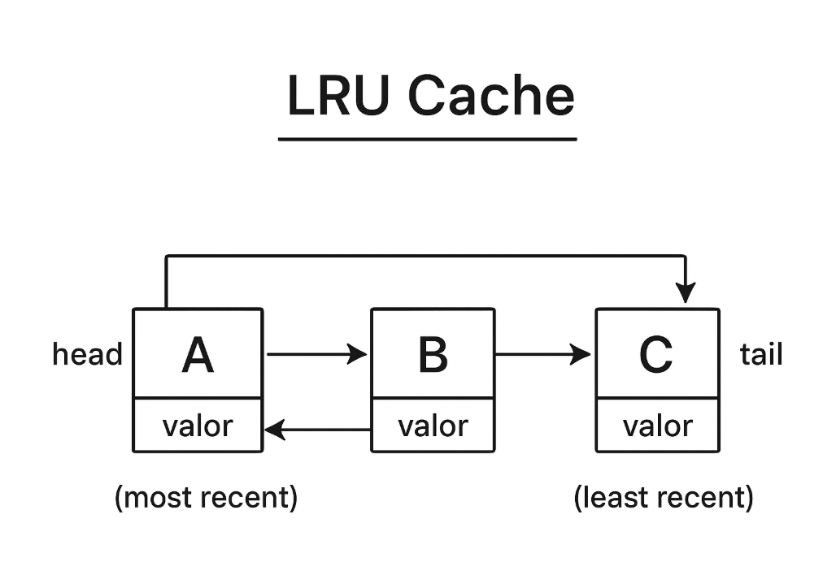
Estrutura de dados - Lista Duplamente Encadeada
Exemplo: LRU Cache com Lista Duplamente Encadeada
Estrutura
Nó da LDE guarda chave, valor.
A cabeça (head) da lista = item mais recente.
A cauda (tail) da lista = item mais antigo (pronto para ser removido).

Slide 23
Estrutura de dados - Lista Duplamente Encadeada
Quando e onde não utilizar?
Quando memória é limitada
Cada nó carrega dois ponteiros extras, o que aumenta o consumo de memória.
Em sistemas embarcados ou dispositivos com pouca RAM, isso pode ser inviável.
Quando o acesso rápido por índice é necessário
LDE não permite acesso direto como vetores/arrays (O(1)), apenas percorrendo nó a nó (O(n)).
Se a aplicação precisa consultar muito por posição (ex: lista[1000]), é ruim.
Quando só percorremos em uma direção
Se a navegação reversa não é necessária, uma lista simplesmente encadeada já resolve, ocupando menos memória e sendo mais simples de implementar.
Quando a estrutura tem tamanho fixo e previsível
Se sabemos o tamanho máximo (ex: lista de 1000 elementos sempre), um array é melhor: ocupa menos memória e é mais eficiente em cache.
Em aplicações com foco em cache e performance de CPU
Arrays aproveitam melhor a localidade de memória (cache da CPU).
LDE pode ser bem mais lenta em cenários de alto desempenho, mesmo tendo operações O(1) de inserção/remoção.
Quando a complexidade do código importa
Implementar, depurar e manter LDE é mais difícil.
Se a simplicidade for prioridade, muitas vezes um array ou LSE basta.

Slide 24
Estrutura de dados - Lista Duplamente Encadeada
Quando e onde não utilizar?
Em aplicações com foco em cache e performance de CPU
Arrays aproveitam melhor a localidade de memória (cache da CPU).
LDE pode ser bem mais lenta em cenários de alto desempenho, mesmo tendo operações O(1) de inserção/remoção.
Quando a complexidade do código importa
Implementar, depurar e manter LDE é mais difícil.
Se a simplicidade for prioridade, muitas vezes um array ou LSE basta.

Slide 25
Estrutura de dados - Listas
Exercícios

Slide 26
Estrutura de dados - Lista Duplamente Encadeada
Estrutura de uma Lista Duplamente Encadeada
Código de exemplo: https://trinket.io/java/cc843db34f78

Slide 27

Simulado

